Slide 1
DONASITRUST
Platform Donasi Transparan Berbasis Keamanan Berlapis & UI/UX Modern
Proposal & Presentasi Lomba Aplikasi Web — SwitchFest 2026 Tim Gulingkan Rezim | Universitas Siber Muhammadiyah

Slide 2
KRITERIA 2: KEJELASAN PERMASALAHAN & SOLUSI (BOBOT 20%)
Krisis Kepercayaan Donasi Digital vs Solusi Teknis DonasiTrust
01. Krisis Akuntabilitas
❌ Masalah: Dana ditarik 100% tanpa kewajiban melaporkan nota belanja (LPJ).
✅ Solusi DonasiTrust: Pencairan Bertahap (Milestones) + Wajib Unggah LPJ Nota Belanja.
02. Pengalihan Rekening
❌ Masalah: Akun dibajak -> penyerang mengubah rekening pencairan.
✅ Solusi DonasiTrust: Rekening Dibekukan sejak Awal + Guarding TOTP 2FA.
03. Pemalsuan Kuitansi
❌ Masalah: Kuitansi donasi dipalsukan & catatan database dimanipulasi.
✅ Solusi DonasiTrust: Kuitansi HMAC-SHA256 & Hash-chain Audit Logs SHA-256.

Slide 3
KRITERIA 6: USER INTERFACE & USER EXPERIENCE (BOBOT TERBESAR 25%)
Desain Modern Creative Studio, Dynamic Micro-Animations & Frictionless UX
Aesthetics & Glassmorphism
Sleek dark mode (#0f172a) dengan aksen Neon Lime (#99ff04), efek glassmorphism, dan hierarki visual yang wow at first glance.
Dynamic Hero Marquee & Carousel
Interaktivitas reaktif Alpine.js menampilkan vertical marquee animasi multi-kolom dan slider kampanye pilihan dinamis.
Frictionless Public Verifier
Halaman verifikasi kuitansi (/verifikasi) dan transparansi (/transparansi) dapat diakses instan tanpa perlu registrasi/login.
Responsive 12-Column Grid
Desain sepenuhnya responsif berbasis Tailwind CSS 4 yang nyaman diakses dari smartphone hingga layar desktop lebar.

Slide 4
KRITERIA 4: PEMANFAATAN TEKNOLOGI TERKINI (BOBOT 10%)
Stack Teknologi Modern Laravel 13, Livewire 3, Alpine.js, & Tailwind CSS 4
Backend Framework
Laravel 13.31.0 (PHP 8.3) • Modern MVC & Service Layer • Eloquent ORM & Custom Middleware • PHPUnit 11 Automated Testing
Frontend & Interaktivitas
Livewire 3 + Alpine.js + Vite 7 • Komponen Reaktif tanpa Reload • Dynamic Alpine.js Component • Styling Modern Tailwind CSS 4
Autentikasi & Keamanan
Google OAuth & TOTP RFC 6238 • 1-Click Login via Socialite • Verifikasi Kode OTP 6-Digit Surel • Native TOTP Implementation
Kriptografi & Integrasi
HMAC-SHA256 & Audit Hash-chain • Digital Signature Kuitansi • Rantai Hash SHA-256 Anti-Tamper • Webhook Integration Gateway

Slide 5
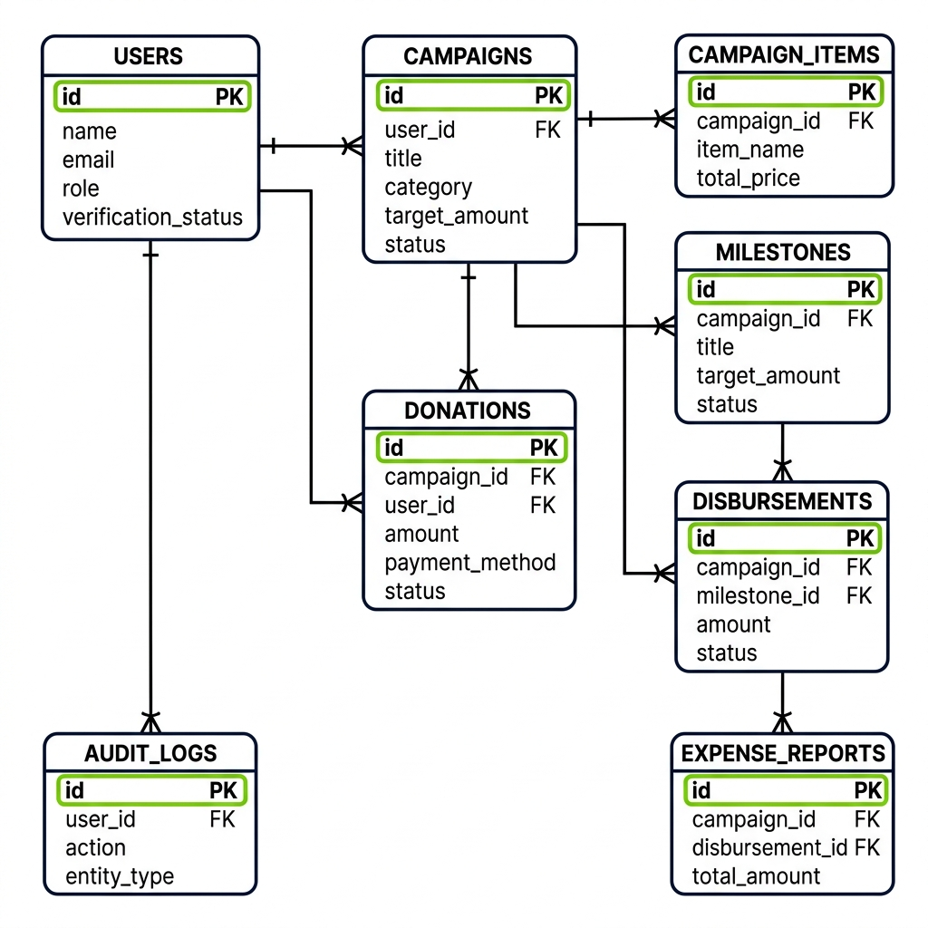
ARSITEKTUR BASIS DATA (ERD)
8 Entitas Relasional Menjamin Integrasi Data Transaksi & Audit
Struktur 8 Entitas Utama:
• users: Akun, Role, OAuth, Status
• campaigns: Kampanye, Target, Status
• campaign_items: Detail RAB
• milestones: Tahapan Pencairan
• donations: Transaksi & Signature HMAC
• disbursements: Penarikan & TOTP
• expense_reports & items: LPJ & Nota
• audit_logs: Rantai Hash SHA-256

Slide 6
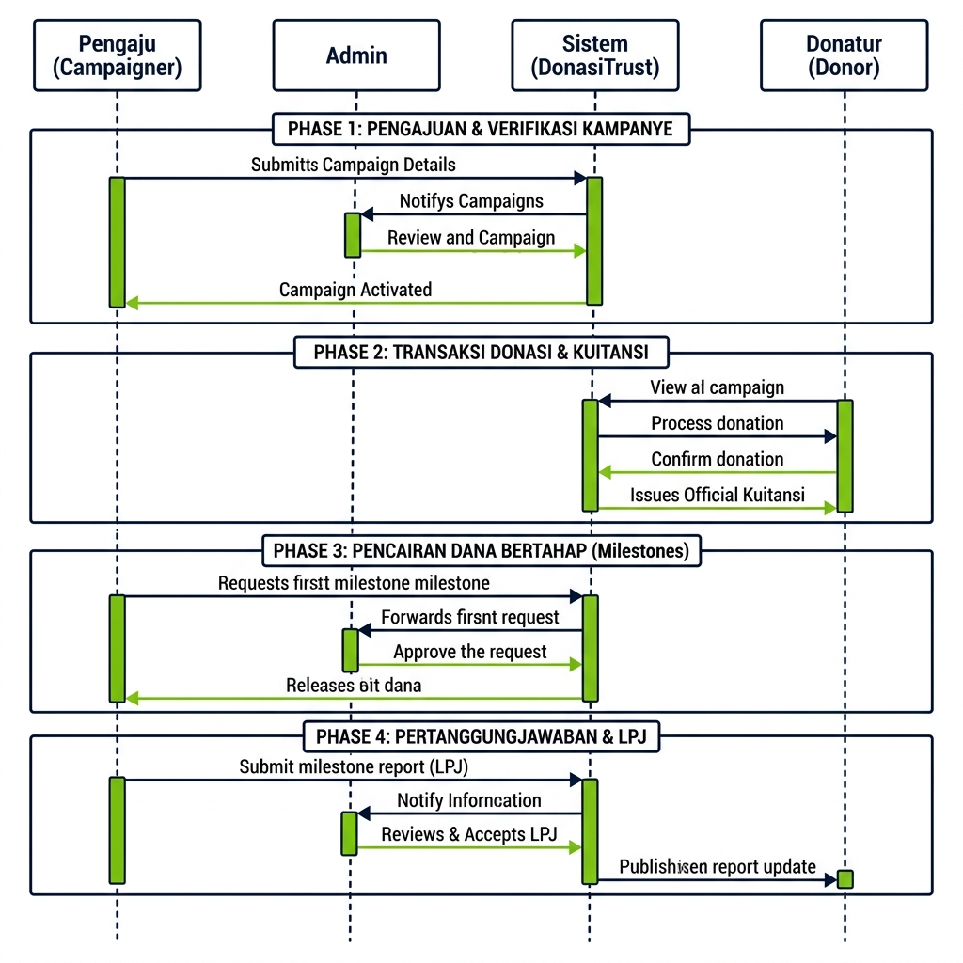
ALUR INTERAKSI SISTEM
Sequence Diagram Interaksi 4 Aktor Utama (Pengaju, Admin, Sistem, Donatur)
4 Fase Alur Transaksi:
1. Pengajuan & Verifikasi: Pengaju daftar RAB & Milestone -> Admin verifikasi.
2. Donasi & Kuitansi Digital: Donatur donasi -> Sistem terbitkan kuitansi HMAC-SHA256.
3. Pencairan Dana Bertahap: Pengaju tarik dana -> Admin approve & pelepasan TOTP.
4. Pertanggungjawaban LPJ: Pengaju upload LPJ & nota -> Publik audit.

Slide 7
KESESUAIAN KRITERIA PENILAIAN LOMBA
Pemetaan Strategi Nilai Maksimal (Total 100%)
UI / UX (Bobot 25%)
Modern Dark Glassmorphism, Alpine.js Hero Marquee & Carousel, Responsive Grid, Frictionless /verifikasi.
Kreativitas & Inovasi (Bobot 15%)
Platform donasi pertama yang menggabungkan HMAC Receipt Verifier + Hash-chain Audit Logs + Milestone Payout.
Permasalahan & Solusi (Bobot 20%)
5 Isu Akuntabilitas Donasi Digital dijawab presisi lewat Milestone Payout, Rekening Terkunci, & HMAC.
Fungsi & Fitur Web (Bobot 15%)
32 Data Kampanye Seeder, RAB breakdown, LPJ Nota Belanja, Google OAuth & OTP Surel.
Kesesuaian Tema (Bobot 15%)
Sangat presisi dengan 'NextGen Secure: Building the Future of Trusted Web Ecosystems'.
Teknologi Terkini (Bobot 10%)
Laravel 13.31.0 (PHP 8.3), Livewire 3, Alpine.js, Tailwind CSS 4, Native TOTP RFC 6238.

Slide 8
TERIMA KASIH
DonasiTrust — Platform Donasi Transparan Berbasis Keamanan Teknis & UI/UX Modern
🔗 GitHub Repository: https://github.com/alelkohan/DonasiTrust 🌐 Local Demo Server: http://127.0.0.1:8000

